Slide 1


ZÁKLADNÍ ŠKOLA OLOMOUC
příspěvková organizace
MOZARTOVA 48, 779 00 OLOMOUC
tel.: 585 427 142, 775 116 442; fax: 585 422 713
email: kundrum@centrum.cz; www.zs-mozartova.cz
Projekt: ŠKOLA RADOSTI, ŠKOLA KVALITY
Registrační číslo projektu: CZ.1.07/1.4.00/21.3688
EU PENÍZE ŠKOLÁM
Operační program Vzdělávání pro konkurenceschopnost

Slide 2
ZÁKLADNÍ ŠKOLA OLOMOUC
příspěvková organizace
MOZARTOVA 48, 779 00 OLOMOUC
tel.: 585 427 142, 775 116 442; fax: 585 422 713
email: kundrum@centrum.cz; www.zs-mozartova.cz
Autor: | Mgr. Kateřina Jechová, Ph.D.
Vzdělávací oblast: | Jazyk a jazyková komunikace
Vzdělávací obor: | Cizí jazyk
Vzdělávací předmět: | Německý jazyk
Ročník: | 7.
Tematická oblast: | Konverzační témata
Téma hodiny: | Die Wochentage 1
Označení DUM: | VY_32_INOVACE_33.05.JEC.NJ.7
Vytvořeno: | 23. 09. 2013

Slide 3
DIE WOCHENTAGE

Slide 4


ACHTUNG!
Všechny dny v týdnu jsou v němčině rodu mužského, mají proto člen určitý DER.
Dny v týdnu se píší velkým počátečním písmenem.
der Montag
Woche znamená týden.
Tag znamená den.
určitý člen der
velké písmeno

Slide 5

DIE WOCHENTAGE
der Montag
der Dienstag
der Mittwoch
der Donnerstag
der Freitag
der Samstag
der Sonntag
pondělí
úterý
středa
čtvrtek
pátek
sobota
neděle

Slide 6
der Samstag
der Sonntag
das Wochenende
víkend
am Wochenende
o víkendu

Slide 7
ERGÄNZE! DOPLŇ!
Mittwoch
Freitag
Sonntag
Montag

Slide 8
ACHTUNG!
V některých názvech dnů je zdvojená souhláska.
der Mittwoch
der Donnerstag
der Sonntag
Předložka ve spojení se dny v týdnu je:
Př. am Montag = v pondělí
am

Slide 9
ERGÄNZE! - DOPLŇ!
DER FREITAG
DER DONNERSTAG
DER SAMSTAG
DER MITTWOCH
DER SONNTAG
DER DIENSTAG
DER MONTAG

Slide 10
WIE IST DAS RICHTIG?
SEŘAĎ SPRÁVNĚ DNY V TÝDNU.
der Montag
der Dienstag
der Mittwoch
der Donnerstag
der Freitag
der Samstag
der Sonntag
1
2
4
6
5
3
7

Slide 11
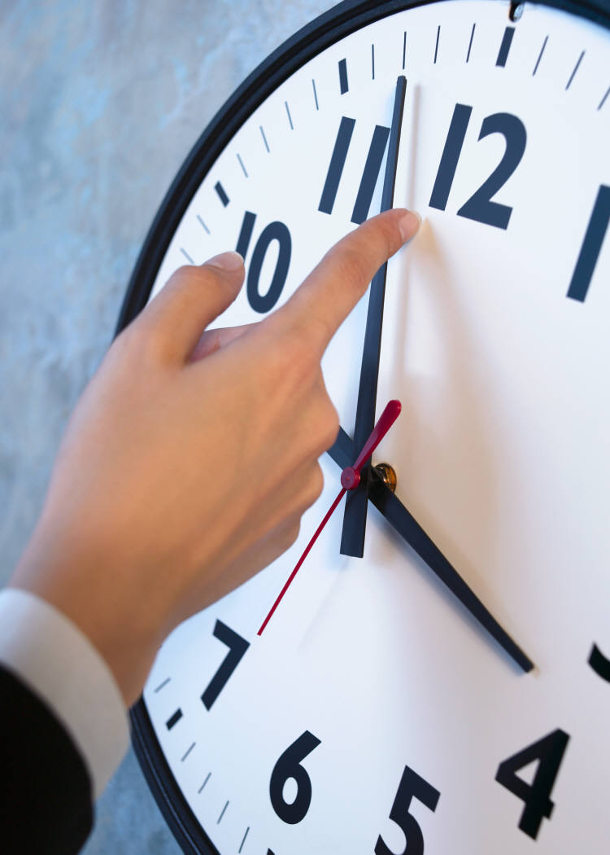
heute = dnes
morgen = zítra
gestern = včera
Heute ist… Dnes je…
Morgen ist/wird... Zítra je/bude…
Gestern war... Včera byl/a/o…

Slide 12
Was ist heute?
Co je dnes?
minulý čas slovesa být
Was war gestern?
Co bylo včera?
Was ist morgen?
Co je zítra?

Slide 13
LIES RICHTIG! ČTI SPRÁVNĚ!
Was ist heute?
Heute ist Freitag.
Was war gestern?
Gestern war Donnerstag.
Was ist morgen?
Morgen ist Samstag.

Slide 14
ANTWORTE! ODPOVĚZ!
Heute ist der Sonntag.
Was ist morgen?
Was war gestern?

Slide 15
ANTWORTE! ODPOVĚZ!
Gestern war Freitag.
Was ist heute?
Was ist morgen?

Slide 16
ANTWORTE! ODPOVĚZ!
Morgen ist Dienstag.
Was ist heute?
Was war gestern?

Slide 17
ÜBERSETZE! PŘELOŽ!
Dnes je pondělí.
Co je zítra?
Včera byla neděle.
Co je dnes?
Zítra je sobota.
Co bylo včera?
Heute ist Montag.
Was ist morgen?
Gestern war Sonntag.
Was ist heute?
Morgen ist Samstag.
Was war gestern?

Slide 18
SAG RICHTIG DIE WOCHENTAGE!
Podle číslic řekni odpovídající dny v týdnu!
2
5
7
1
3
6
4

Slide 19
KANNST DU DIE FEHLER KORRIGIEREN?
das Montag
im Freitag
der Montag
am Freitag
samstag
Mitwoch
Samstag
Mittwoch
Donnrstag
Deinstag
Donnerstag
Dienstag

Slide 20
WAS IST RICHTIG?
1. a) Heute ist der Montag.
b) Heute ist das Montag.
c) Heute ist montag.
2. a) Gestern ist Dienstag.
b) Gestern ist Dinstag.
c) Gestern war Dienstag.
  a) Morgen ist Fraitag.
b) Morgen ist Freitag.
c) Morgen ist Freetag.
4. a) am Wochende
b) am Wochenende
c) im Wochenende

Slide 21
ZÁKLADNÍ ŠKOLA OLOMOUC
příspěvková organizace
MOZARTOVA 48, 779 00 OLOMOUC
tel.: 585 427 142, 775 116 442; fax: 585 422 713
email: kundrum@centrum.cz; www.zs-mozartova.cz
Seznam použité literatury a pramenů:
FIŠAROVÁ, O., ZBRANKOVÁ, M. Deutsch mit Max 1. Němčina – učebnice pro základní školy a víceletá gymnázia. Plzeň : Nakladatelství Fraus, 2006. ISBN 80-7238-531-3. s. 10.
FIŠAROVÁ, O., Zbranková, M. Pracovní sešit pro základní školy a víceletá gymnázia. Deutsch mit Max 1. díl – pracovní sešit s přílohou - přehled učiva. Plzeň : Nakladatelství Fraus, 2006. ISBN 80-7238-532-1. s. 6.
Použité zdroje:
Obrazový materiál je použit z galerie obrázků a klipartů Microsoft Office.

